Slide 1
第十章智能传感器
10.1智能传感器简介
10.1.1智能传感器的定义
10.1.2智能传感器的功能
10.1.3智能传感器的特点
10.1.4智能传感器的分类
10.2智能传感器的体系结构及智能材料
10.2.1智能传感器的体系结构
10.2.2智能传感器的智能材料

Slide 2
第十章智能传感器
10.3智能传感器的实现技术
10.3.1非集成化实现
10.3.2集成化实现
10.3.3混合实现
10.4智能仿生感觉传感器
10.4.1智能立体视觉传感器
10.4.2视觉传感器的基本原理
10.4.3视觉传感器的分类

Slide 3
第十章智能传感器
10.5智能声觉传感器
10.5.1听觉放生传感器技术--电子耳蜗
10.6智能嗅觉传感器
10.6.1仿生嗅觉系统
10.6.2智能嗅觉传感器原理

Slide 4
10.1智能传感器简介
智能传感器系统是一门现代综合技术，是当今世界正在迅速发展的高新技术，至今还没有形成规范化的定义。
下面是对智能传感器的一些简单介绍：
1.智能传感器是一种对外界信息具有一定的检测、自诊断、数据处理以及自适应能力的传感器。
2.智能传感器具有信息处理功能，带有微处理机，能进行采集、处理、交换信息，是传感器集成化与微处理机相结合的产物。
3.智能传感器相对于一般智能机器人来说，可将信息分散处理，从而降低成本。

Slide 5
10.1.1智能传感器的定义
传感器(sensor)一词来自拉丁语sentire,意思是“觉察,领悟”。其作用是对于诸如热、光、力、声、运动等物理或化学的刺激做出反应,感受被测刺激后定量地将其转化为电信号,信号调理电路对该信号进行放大、调制等处理,再由变送器转化成适于记录和显示的形式输出。
智能传感器( intelligent sensor)的概念最初是美国宇航局在研发宇宙飞船过程中提出并形成的,1978年研发出产品。宇宙飞船上需要用大量的传感器不断向地面发送温度、位置、速度和姿态等数据信息,用一台大型计算机很难同时处理如此庞杂的数据,于是提出把CPU分散化,从而产生出智能化传感器。
目前,智能传感器尚无公认的科学定义,但普遍认为智能传感器是由传统传感器与专用微处理器组成的。智能传感器可分两大部分:基本传感器和信息处理单元。基本传感器是构成智能传感器的基础,其性能很大程度上决定着智能传感器的性能,由于微机械加工工艺的逐步成熟以及微处理器的补偿作用,基本传感器的某些缺陷(如:输入输出的非线性)得到较大程度的改善;信息处理单元以微处理器为核心,接受基本传感器的输出,并对该输出信号进行处理,如标度变换、线性化补偿、数字调零、数字滤波等,处理工作大部分由软件完成。智能传感器的两大部分可以集成在一起设置成为一个整体,封装在一个表壳内;也可分开设置,以利用电子元器件和微处理器的保护,尤其在测试环境较恶劣时更应该分开设置。

Slide 6
10.1.1智能传感器的定义
目前,智能传感器尚无公认的科学定义,但普遍认为智能传感器是由传统传感器与专用微处理器组成的。智能传感器可分两大部分:基本传感器和信息处理单元。基本传感器是构成智能传感器的基础,其性能很大程度上决定着智能传感器的性能,由于微机械加工工艺的逐步成熟以及微处理器的补偿作用,基本传感器的某些缺陷(如:输入输出的非线性)得到较大程度的改善;信息处理单元以微处理器为核心,接受基本传感器的输出,并对该输出信号进行处理,如标度变换、线性化补偿、数字调零、数字滤波等,处理工作大部分由软件完成。智能传感器的两大部分可以集成在一起设置成为一个整体,封装在一个表壳内;也可分开设置,以利用电子元器件和微处理器的保护,尤其在测试环境较恶劣时更应该分开设置。

Slide 7
10.1.2智能传感器的功能
（1）具有自动调零、自校准、自标定功能。智能传感器不仅能够自动检测各种被测参数，还能进行自动调零、自动调平衡、自动校准，某些智能传感器还能自动完成标定工作。
（2）具有逻辑判断和信息处理能力，能对被测量进行信号调理和信号处理（对信号进行预处理、线性化、或对温度、静压力等参数进行自动补偿等）。
（3）具有自诊断功能。智能传感器通过自检软件，能对传感器和系统的工作状态进行定期或不定期的检测，诊断出故障的原因和位置并做出必要的响应。
（4）具有组态功能，使用灵活。在智能传感器系统中可设置多种模块化的硬件和软件，用户可通过微处理器发出指令，改变智能传感器的硬件模块和软件模块的组合状态，完成不同的测量功能。
（5）具有数据存储和记忆功能，能随时存取检测数据。
（6）具有双向通信功能，能通过各种标准总线接口、无线协议等直接与微型计算机及其它传感器、执行器通信。

Slide 8
10.1.3智能传感器的特点
  （1）精度高
  （2）高信噪比高、高分辨力
  （3）高可靠性与高稳定性
  （4）自适应性强
  （5）性价比高
  （6）超小型化、微型化
  （7）低功耗

Slide 9
10.1.4智能传感器的分类
智能传感器有：智能仿生感觉传感器（立体视觉、声觉、嗅觉、触觉）、智能磁场传感器、智能惯性传感器（光纤陀螺、加速度）等。

Slide 10
10.2智能传感器的体系结构及智能材料
10.2.1智能传感器的体系结构
1．智能传感器的层次结构
在整个系统结构中，智能传感器作为基本元件，其灵活性和适应性是最基本的要求。对比来看，人类传感系统就可看作一个高度先进的智能传感系统的范例。它的敏感性和可选择性是根据目标和环境来调整的。
人类传感系统具有先进的传感功能和分级结构。对于能激发先进功能的复杂系统来说，这种分级结构是一种非常合适的结构，图10.1所示即为一多层结构示意。
顶层（知识过程）整体控制 中央集中处理（数字系列处理）
中间层（信息过程）中间控制 底层调节与优化 传感器信号合成与融化
底层（信号过程）传感与信号规范化 分布并行过程（智能传感器）

Slide 11
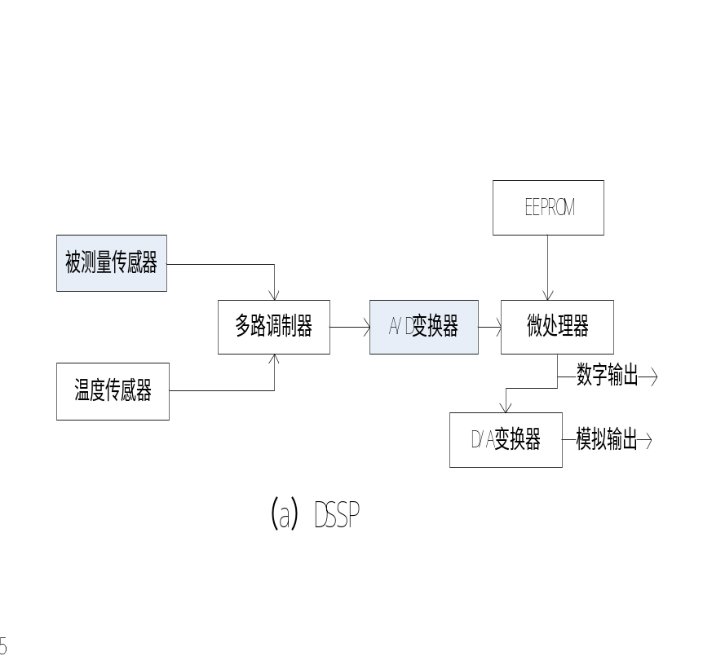
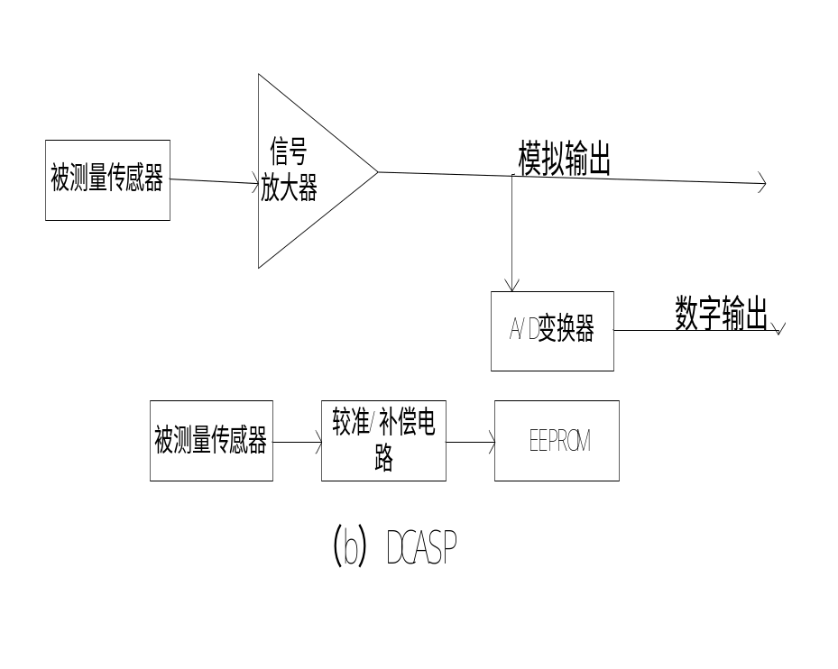
2.智能传感器的设计结构
从处理的信号类型上来看，智能传感器有两种主要设计结构(见图10.2)：一种是数字传感器信号处理(DSSP)；另一种是数字控制的模拟信号处理(DCASP)。
图10.2DSSP和DCASP智能传感器结构

Slide 12
10.2.2智能传感器的智能材料
1.灵巧结构与机敏材料
灵巧结构(smartstructure)和机敏材料(smartmaterial)都属于智能系统(smartsystem)。Smart系统研究的出发点是源于人们希望能开发出可以模仿人类矫健的肌肉和聪慧神经系统的一种非生物系统，通过模仿生物的自适应和整体协调能力，获得在生物体上所观察到的最佳功能。它们的开发和应用，对一些安全性要求很高的系统，尤其是航空航天、军事防务、交通运输等领域的应用系统，使其性能更完美，安全性、经济性提高到一个新的水平。灵巧结构的英文是SmartStructure，这里的Smart我们理解为“灵巧”。但国内的叫法不完全一致，有的称为“智能结构”或“机敏结构”，也有人直接称为“Smart结构”。

Slide 13
10.2.2智能传感器的智能材料
从20世纪80年代以来，灵巧结构得到了迅速发展，特别是在航空航天领域，“智能蒙皮(智能皮肤，SmartSkin)”、结构健康监测SHM(StructureHealthMonitoring)技术、振动主动控制ARC(ActiveResonationContr01)技术，已经开始应用于实际系统中，取得了显著的效益，并且仍在进一步的研究和发展中。
机敏材料具有本身固有的或者外赋的能力，以一种有用功能的方式，响应外部激励。例如一种氧化锌变阻器，可用于保护高电压对电力线路的损害，有闪电袭击时，这些变阻器电阻下降，电流直接流进大地，对电力线路起到了保护作用；一旦高电压消失，变阻器的电阻特性恢复。Smart结构和Smart材料的组成中都具有三个基本模块：传感器、执行器和控制器。它们作为一个部分嵌入或附着到应用对象(系统)上，构成一个完整的智能系统，以一个整体按照预先规定的方式，模仿生物系统的功能，感知信息，处理信号，产生相应的作用或者响应。

Slide 14
2.智能材料的特征
因为设计智能材料的两个指导思想是材料的多功能复合和材料的仿生设计，所以智能材料系统具有或部分具有如下的智能功能和生命特征：
（1）传感功能（Sensor），能够感知外界或自身所处的环境条件，如负载、应力、应变、振动、热、光、电、磁、化学、核辐射等的强度及其变化。
（2）反馈功能（Feedback），可通过传感网络，对系统输入与输出信息进行对比，并将其结果提供给控制系统。
（3）信息识别与积累功能，能够识别传感网络得到的各类信息并将其积累起来。
（4）响应功能，能够根据外界环境和内部条件变化，适时动态地作出相应的反应，并采取必要行动。

Slide 15
(5）自诊断能力（Self-diagnosis），能通过分析比较系统目前的状况与过去的情况，对诸如系统故障与判断失误等问题进行自诊断并予以校正。
（6）自修复能力（Self-recovery），能通过自繁殖、自生长、原位复合等再生机制，来修补某些局部损伤或破坏。
（7）自调节能力（Self-adjusting），对不断变化的外部环境和条件，能及时地自动调整自身结构和功能，并相应地改变自己的状态和行为，从而使材料系统始终以一种优化方式对外界变化作出恰如其分的响应^{[5]}。

Slide 16
3.智能材料的构成
一般来说智能材料由基体材料、敏感材料、驱动材料和信息处理器四部分构成：
（1）基体材料，基体材料担负着承载的作用，一般宜选用轻质材料。一般基体材料首选高分子材料，因为其重量轻、耐腐蚀，尤其具有粘弹性的非线性特征。其次也可选用金属材料，以轻质有色合金为主。
（2）敏感材料，敏感材料担负着传感的任务，其主要作用是感知环境变化（包括压力、应力、温度、电磁场、PH值等）。常用敏感材料如形状记忆材料、压电材料、光纤材料、磁致伸缩材料、电致变色材料、电流变体、磁流变体和液晶材料等。

Slide 17
（3）驱动材料，因为在一定条件下驱动材料可产生较大的应变和应力，所以它担负着响应和控制的任务。常用有效驱动材料如形状记忆材料、压电材料、电流变体和磁致伸缩材料等。可以看出，这些材料既是驱动材料又是敏感材料，显然起到了身兼二职的作用，这也是智能材料设计时可采用的一种思路。
（4）其它功能材料，包括导电材料、磁性材料、光纤和半导体材料等。

Slide 18
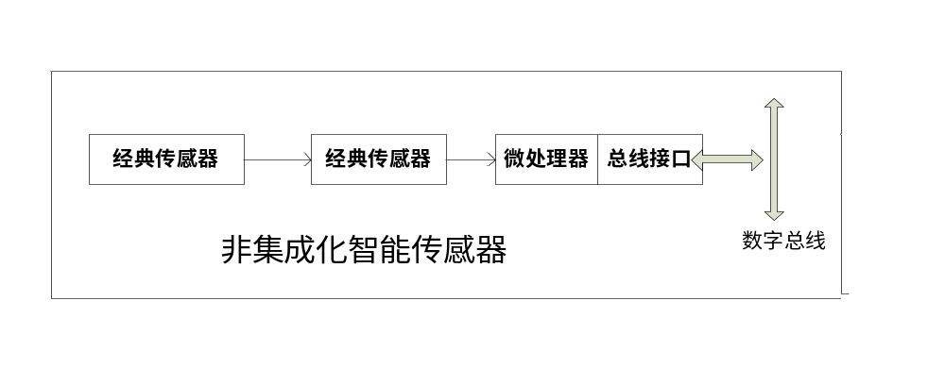
10.3智能传感器的实现技术
10.3.1非集成化实现
非集成化智能传感器是将传统的经典传感器(采用非集成化工艺制作的传感器，仅具有获取信号的功能)、信号调理电路、带数字总线接口的微处理器组合为一整体而构成的一个智能传感器系统。其框图如图10.3所示。
图10.3非集成化智能传感器框图

Slide 19
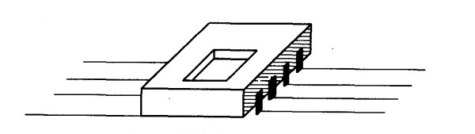
10.3.2集成化实现
这种智能传感器系统是采用微机械加工技术和大规模集成电路工艺技术，利用硅作为基本材料来制作敏感元件、信号调理电路、微处理器单元，并把它们集成在一块芯片上而构成，故又可称为集成智能传感器(integrated smart／intelligent sensor)。其外形如图10.4所示。
图10.4集成智能传感器结构示意

Slide 20
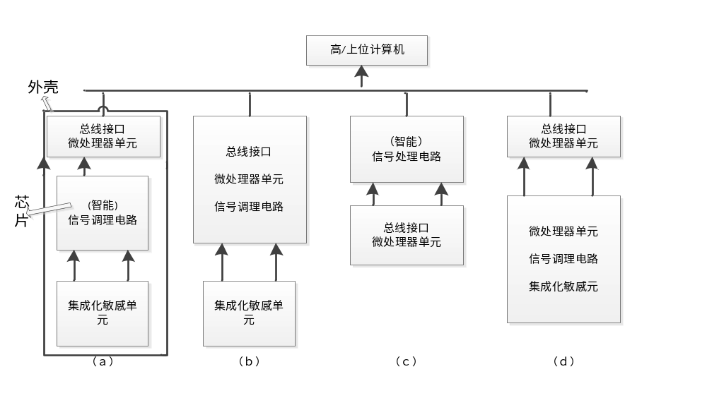
10.3.3混合实现
图10.5在一个封装中可能的混合集成实现方式

Slide 21
10.4智能仿生感觉传感器
1.仿生传感器的定义及工作原理
仿生传感器是一种利用仿生技术思想，采用新的检测原理的新型传感器，它采用固定化的细胞、酶或者其他生物活性物质与换能元件相配合组成，基于生物学原理设计的可以感受规定待测物并按照一定规律转换及输出可用信号的器件或装置，是一种采用新的检测原理的新型传感器，由敏感元件和转换元件组成，另外辅之以信号调整电路或电源等。这种传感器是近年来生物医学和电子学、工程学相互渗透而发展起来的一种新型的信息技术。
2.仿生传感器的分类
仿生传感器按照用途分为视觉传感器，嗅觉传感器，听觉传感器，味觉传感器，触觉传感器，接近觉传感器，力觉传感器和滑觉传感器等8类传感器，比较常用的是生体模拟的传感器。仿生传感器按照使用的介质可以分为：酶传感器、微生物传感器、细胞传感器、组织传感器等。

Slide 22
10.4.1智能立体视觉传感器
人类为了克服自身的局限性，发明和创造了许多装备来辅助或代替人类完成任务。智能装备作为一种能模拟人类的功能，能感知外部世界并有效地解决问题的系统， 是这种机器最理想的形式。人类感知外部世界主要是通过视觉、触觉、听觉和嗅觉等感觉器官来获取信息的，其中约80%的信息是由视觉获取的因此。因此，视觉传感技术对发展智能机器及其重要。视觉传感技术也应运而生。
1.视觉传感器的定义
视觉传感器是指通过对摄像机拍摄到的图像进行图像处理，来计算对象物的特征量（面积、重心、长度、位置等），并输出数据和判断结果的传感器。

Slide 23
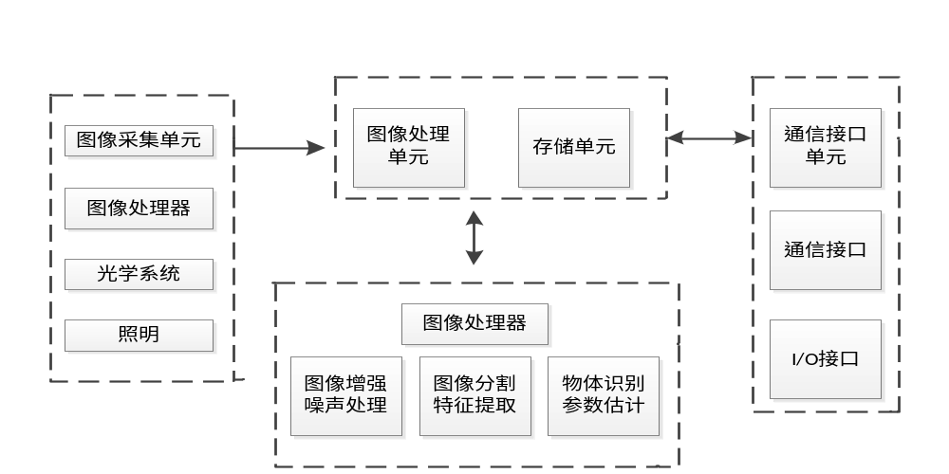
2.视觉传感器的硬件组成
视觉传感器将图像传感器、数字处理器、通信模块和I/O控制单元集成到一个单一的相机内，使相机能够完全替代传统的基于PC的计算机视觉系统，独立的完成预先设定的图像处理和分析任务。视觉传感器一般由图像采集单元、图像处理单元、图像处理软件、通信装置、I/O接口等构成，视觉传感器系统构成如图10.6所示。

Slide 24
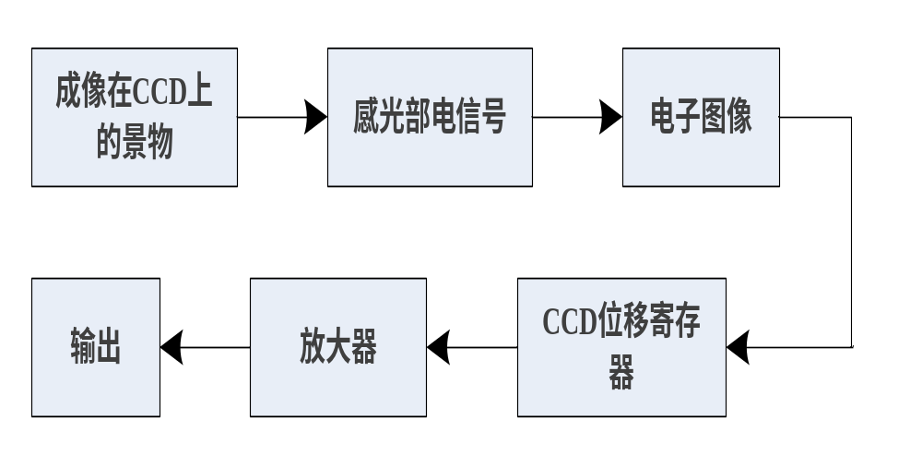
10.4.2视觉传感器的基本原理
图10.7视觉传感器基本原理图

Slide 25
10.4.1智能立体视觉传感器
人类为了克服自身的局限性，发明和创造了许多装备来辅助或代替人类完成任务。智能装备作为一种能模拟人类的功能，能感知外部世界并有效地解决问题的系统， 是这种机器最理想的形式。人类感知外部世界主要是通过视觉、触觉、听觉和嗅觉等感觉器官来获取信息的，其中约80%的信息是由视觉获取的因此。因此，视觉传感技术对发展智能机器及其重要。视觉传感技术也应运而生。
1.视觉传感器的定义
视觉传感器是指通过对摄像机拍摄到的图像进行图像处理，来计算对象物的特征量（面积、重心、长度、位置等），并输出数据和判断结果的传感器。

Slide 26
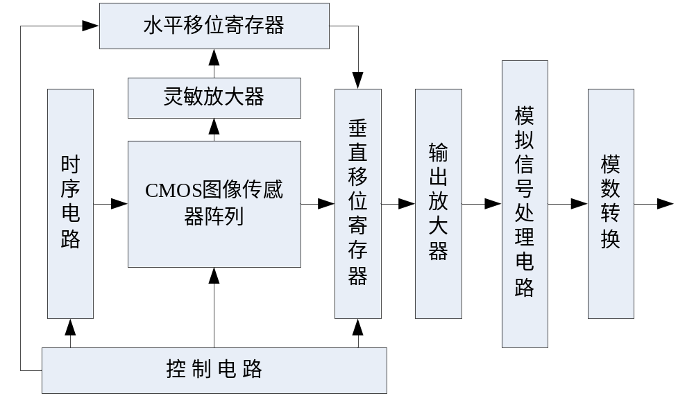
10.4.3视觉传感器的分类
1.CMOS视觉传感器
根据结构不同，CMOS视觉传感器光敏二极管可分为光栅型二极管和光敏型二极管。CMOS视觉传感器功能结构如图10.8所示。
图10.8CMOS视觉传感器功能结构

Slide 27

10.5智能声觉传感器
智能声觉传感器是把外界声场中的声信号转换成电信号的传感器。它在通讯、噪声控制、环境检测、音质评价、文化娱乐、超声检测、水下探测和生物医学工程及医学方面有广泛的应用。
智能传感器包括正常声音频率范围内的声觉传感器和超过正常声音频率的声觉传感器即超声波传感器。前者研究较多的是人工耳蜗。

Slide 28
10.5.1听觉放生传感器技术--电子耳蜗
1.电子耳蜗简介
电子耳蜗，又称人工耳蜗。电子耳蜗是一种经手术植入体内，模拟人体耳蜗功能，将环境中的声音信号转换为电信号，并将电信号传入患者耳蜗，刺激耳蜗残存的听神经细胞，并传送至大脑形成听觉，帮助患有重度、极重度感音性耳聋的成人和儿童重获部分听觉的植入式电子装置。电子耳蜗技术开发于20世纪50年代，最初只有单一电极（频道）来传递声音信息，现已发展到多极（频道），以增强患者对语音的理解。

Slide 29
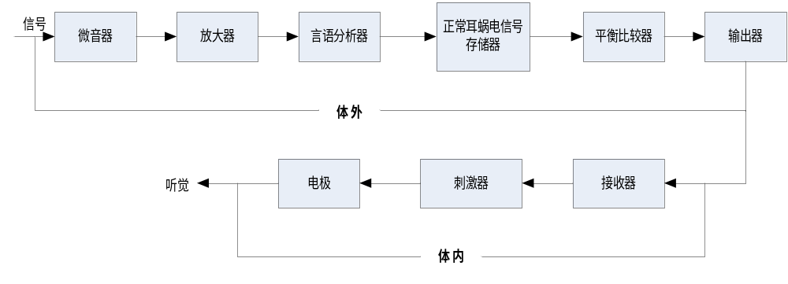
10.5.1听觉放生传感器技术--电子耳蜗
“人工耳蜗”是目前唯一使全聋患者恢复听觉的装置。人工耳蜗的研制始于美国和法国。近年来，随着电子信息高新技术的飞速发展，人工耳蜗研究也有了很大的进展，从开始只帮助聋哑人唇读的单通道装置，发展到能使半数以上病人打电话的多通道装置。目前，世界上已有5万~6万耳聋患者植入各种人工耳蜗。电子耳蜗系统如图10.10所示：

Slide 30
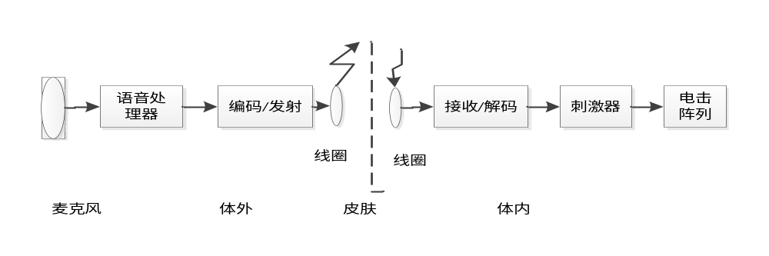
电子耳蜗结构简图
图10.11电子耳蜗结构简图

Slide 31
10.6智能嗅觉传感器
顾名思义，智能嗅觉就是对人体嗅觉的模拟，其重要功能是对气味物质进行定性与模糊定量分辨。所以在认识智能嗅觉前了解人体嗅觉的有关理论是非常必要的。由于对人类嗅觉在识别各类气体时的生物、物理和化学的机制不甚清楚，导致嗅觉传感器发展缓慢。
现代科学技术和工业生产对智能嗅觉的需求日益增加。最明显的例子是人鼻和狗鼻的模拟，众所周知，狗鼻子在识别痕迹量气味方面的能力使人类感到望尘莫及。人工狗鼻子在海关、公安和国家安全方面的作用不可低估。即使是普通的人工鼻子，在许多危险和易泄毒生产科研环境中有着不可忽略的作用。另一个例子是在本世纪末可以看到的高科技产品－智能机器人，必须具有类似人一样的嗅觉及识别体系。因此作为一种高科技研究，人工智能嗅觉面临着极其严峻的挑战，同时也具有广阔的发展前景。嗅觉传感器一般嗅觉包活人类鼻子所能区分的香气体传感器。

Slide 32
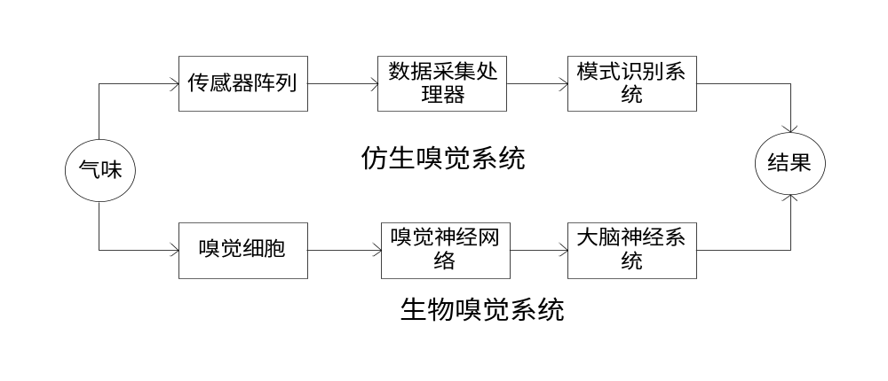
10.6.1仿生嗅觉系统
仿生嗅觉系统又称为电子鼻，指多个性能彼此重叠的气体传感器和适当的模式分类方法组成的具有识别单一和复杂气味功能的装置。
如图10.12所示，
图10.12仿生嗅觉系统和生物嗅觉系统比较

Slide 33
10.6.2智能嗅觉传感器原理
仿生嗅觉传感器是利用具有交叉式反应的气敏元件组成具有一定规模的气敏传感器阵列，来对不同的气体进行信息提取，然后将大量复杂的数据交给计算机进行模式判别处理。
仿生嗅觉系统提取气味信息是利用单个气体敏感元件组成的传感器阵列来实现的。它使用了多个并列的对每种气体具有轻微不同响应的传感器构成阵列，阵列的响应是所有气体成分的全体反应，功能上与生物嗅觉系统中大量嗅觉受体细胞相似。
传感器阵列输出的信号经专用软件采集、加工、处理后，利用多元数据统计分析方法、神经网络方法和模糊方法将多维响应信号转换为感官评定指标值或组成成分的浓度值，得到被测气味定性分析结果的智能解释器。

Slide 34
10.6.2智能嗅觉传感器原理
由于气体传感器的响应与被测气体体积分数之间的关系一般是非线性的，现在的电子鼻系统多用神经网络方法和偏最小二乘法。近些年发展起来的人工神经网络(artificial neural network) 由于具有很强的非线性处理能力及模式识别能力而得到了广泛的应用。神经网络通过学习自动掌握隐藏在传感器响应和气味类型与强度之间的、难以用明确的模型数学表示的对应关系。
许多统计技术和ＡＮＮｓ是互为补充的,所以常常与ＡＮＮｓ联合使用，以得到一组比用单个技术得到的数据更加全面的分类和聚类。这类统计学或化学计量学方法包括主分量分析，部分最小平方法，辨别分析法，辨别因子分析法，和聚类分析法等。

Slide 35
谢谢

